Slide 1
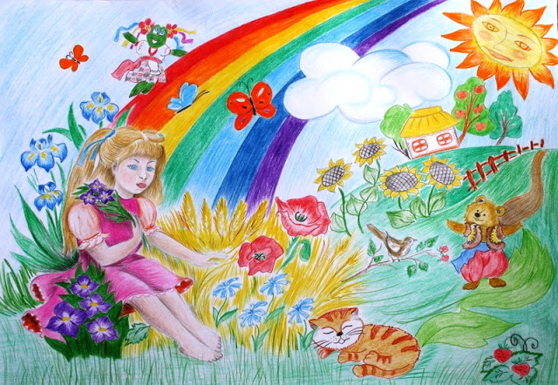
Малюнок за власним задумом. Пам’ятні події. Літні канікули.
Урок образотворчого мистецтва в 6 класі
Вчитель: Андрєєва Ж.В.

Slide 2
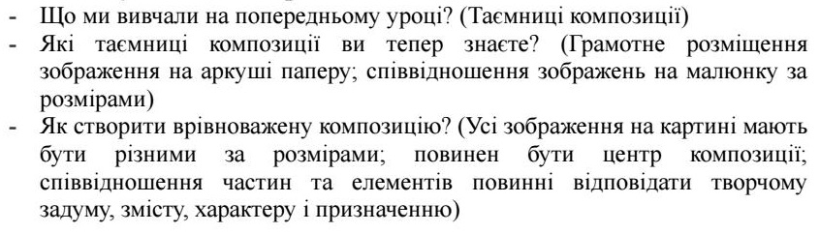
Нагадаємо, що ми вивчали
на попередніх уроках…

Slide 3
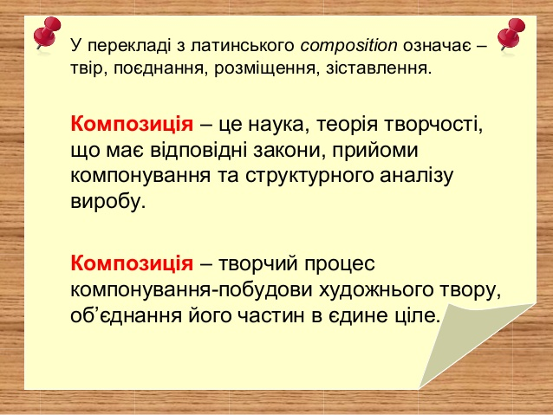

Slide 4
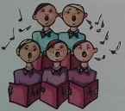
Як невдаха виступав
- От я вчора виступав!
Ви б почули, як співав!
Хоч немає слуху, Я горлав, що духу:
- До-ре-мі-фа-соль-ля-сі!
Голос мій почули всі!
А скінчив- що сталось!-
З місць усі зірвались,
Сцену ледь не рознесли,
А мене вхопили-
Аж на вулицю несли
І вже там… набили!
Г. Бойко

Slide 5
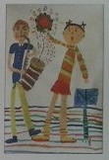
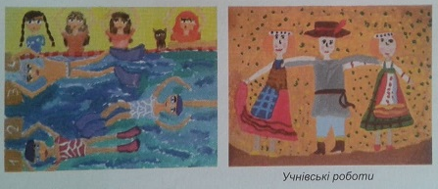
Про які пам'ятні події розповідають малюнки? Який настрій відтворили діти у своїх тематичних картинах? Які художні засоби використали?

Slide 6
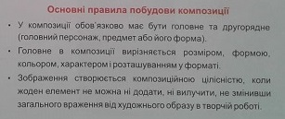
Творча робота
Пригадай якусь пам'ятну подію зі свого життя і створи тематичну композицію.
Для створення тематичного сюжету художник має знати певні правила.

Slide 7
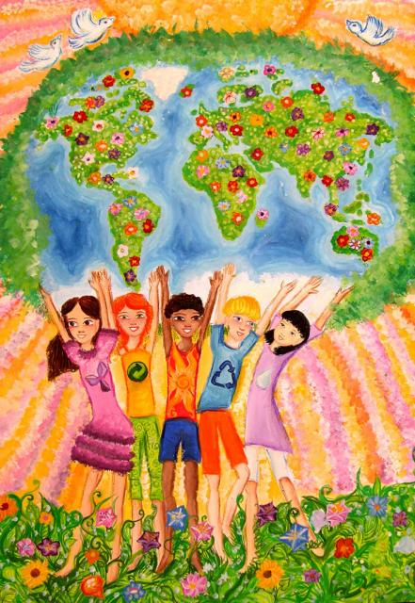
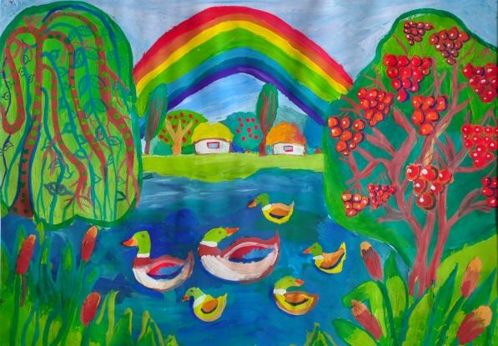
Творча робота

Slide 8
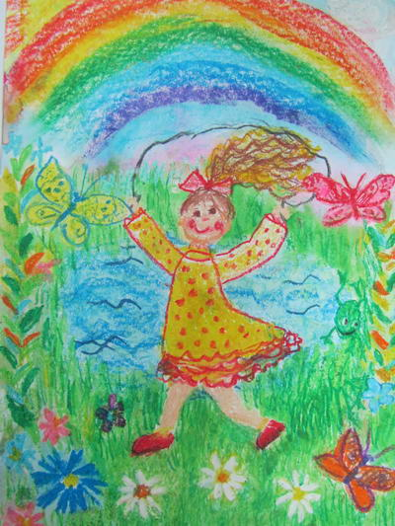
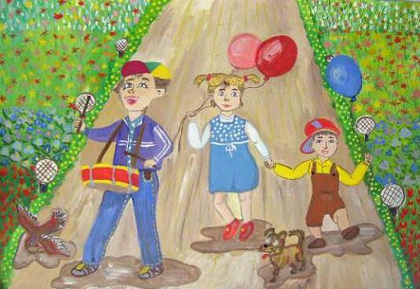
Творча робота

Slide 9
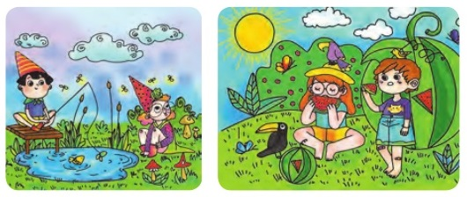
Творча робота

Slide 10
Зворотній зв’язок:
Human
е-mail zhannaandreeva95@ukr.net
Viber: 0984971546

